Slide 1
Bloques en Objective-C

Slide 2
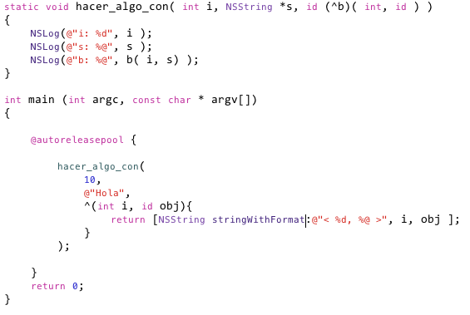
El concepto
Los bloques nos permiten que podamos pasar parámetros no sólo como primitivos u objetos, sino también como unidades de código:

